Slide 1


Муниципальное бюджетное общеобразовательное учреждение
«Средняя общеобразовательная татарско-русская школа №65 с углубленным изучением отдельных предметов» Московского района города Казани
Мы преклоняемся перед Вашим великим трудом!
Благодарим Вас…
В этот сложный период мы хотим поддержать Вас и выразить глубокие слова признания и благодарности.
Пожелать Вам крепкого здоровья!!!
8 классы «Школы № 65»

Slide 2


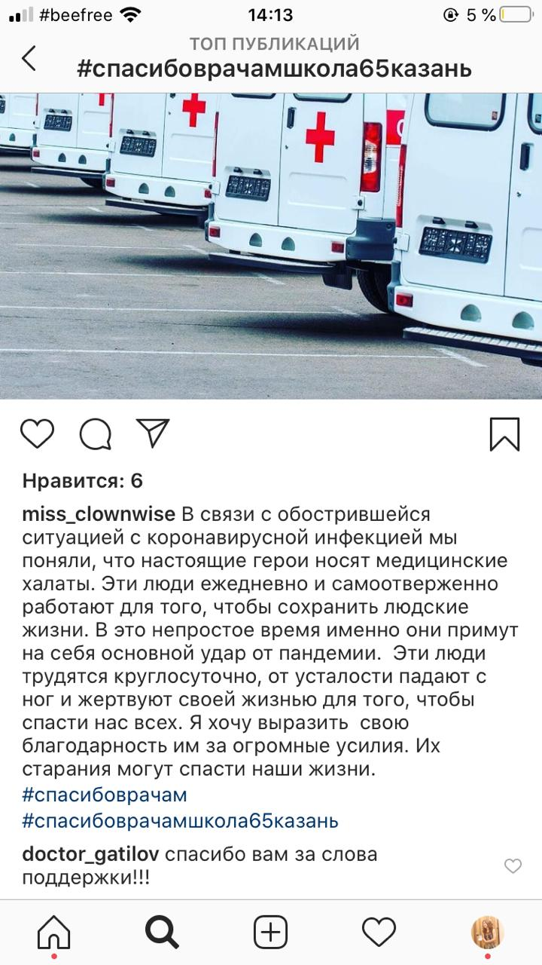
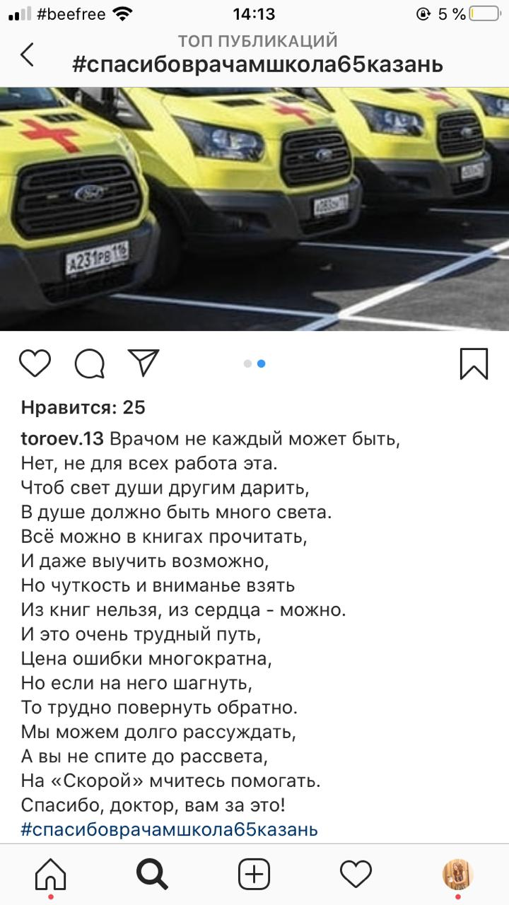

Slide 3

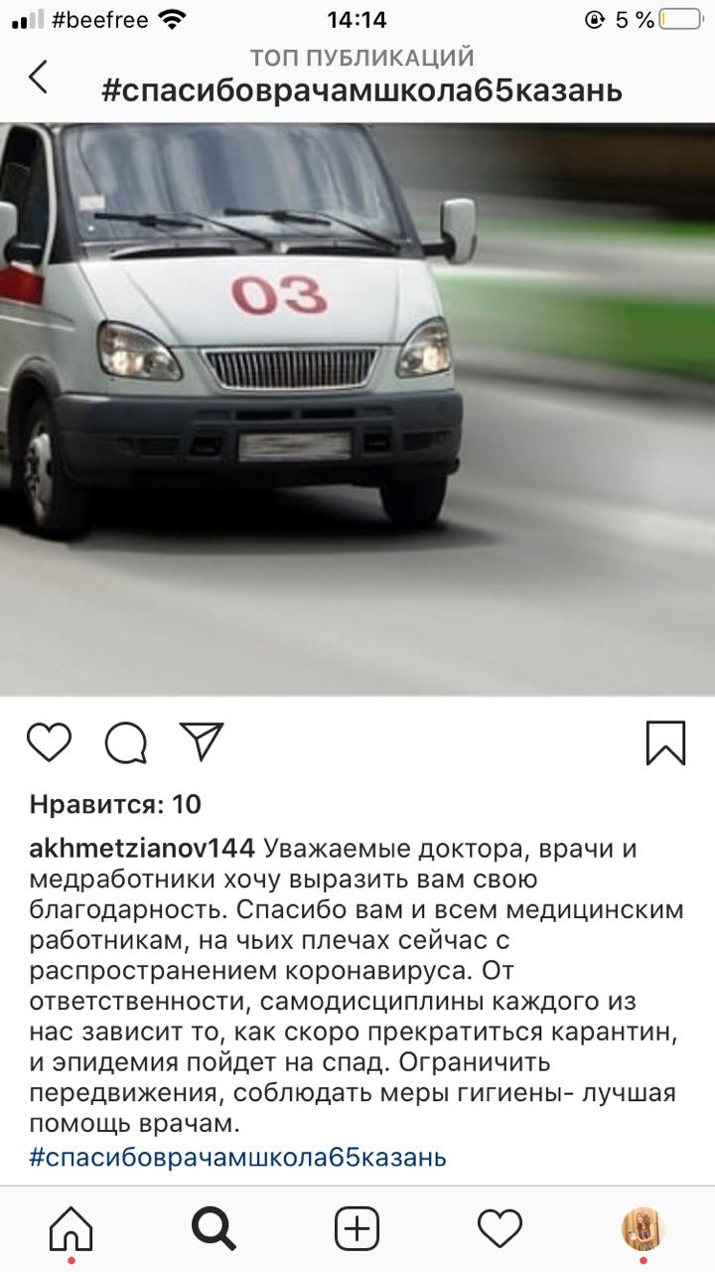
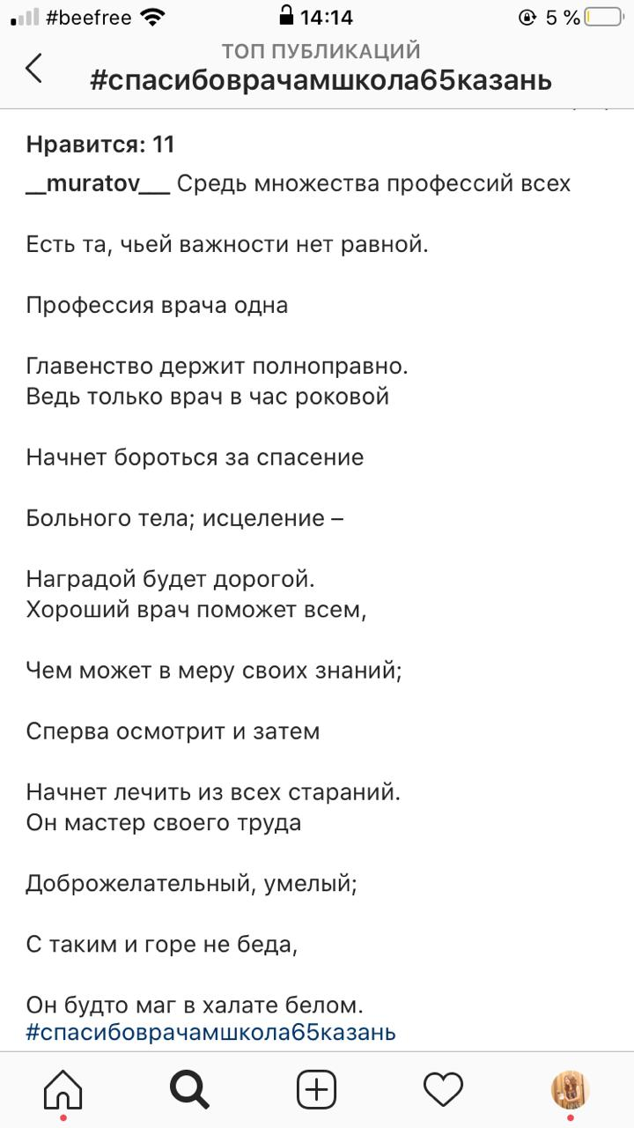

Slide 4

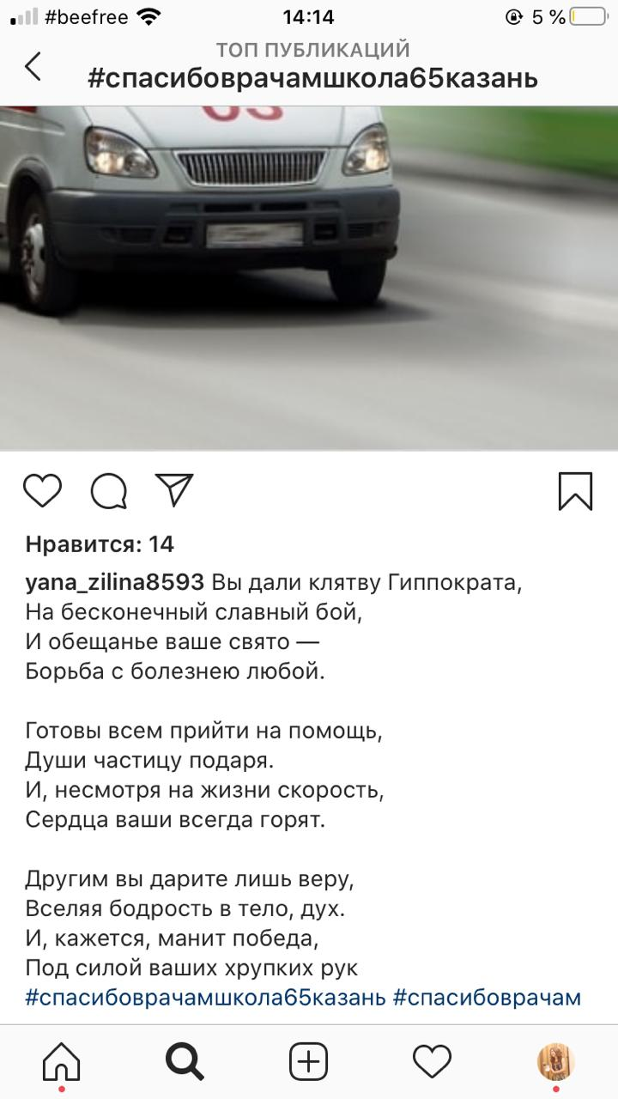
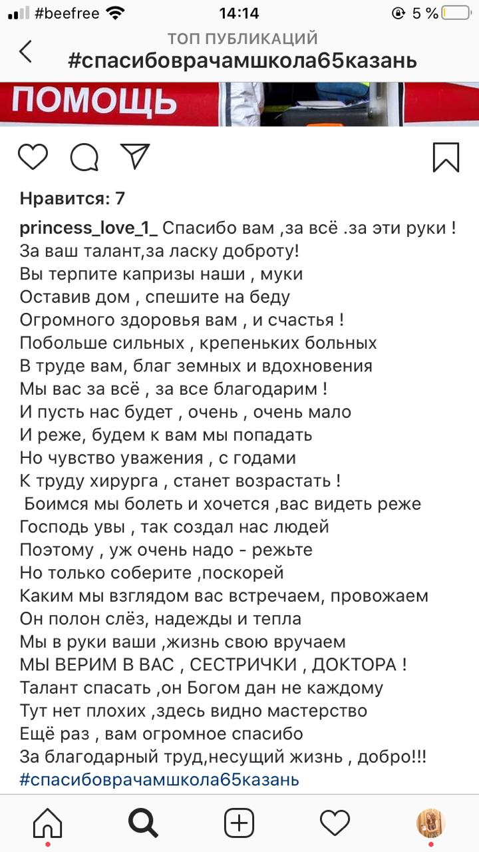

Slide 5

Низкий Вам поклон, и огромная, благодарность, за уникальные руки, которые справляются даже с самой сложной болезнью. Спасибо за доброе сердце и самоотверженность…

